Slide 1


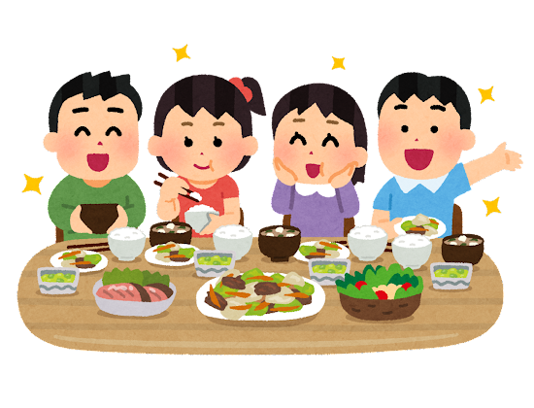




บทเรียนช่วยสอนเรื่อง
อาหารหลัก 5 หมู่

Slide 2
วัตถุประสงค์
เพื่อให้ทราว่าอาหาร 5 หมู่คืออะไร และมีอะไรบ้าง

Slide 3
วิธีการใช้งาน

Slide 4






คลิกเลือกเมนูที่ต้องการ
ข้อมูล
เพิ่มเติม
เนื้อหา
แบบฝึกหัด
ดูนิทาน
ฟังเพลง
เล่นเกม

Slide 5

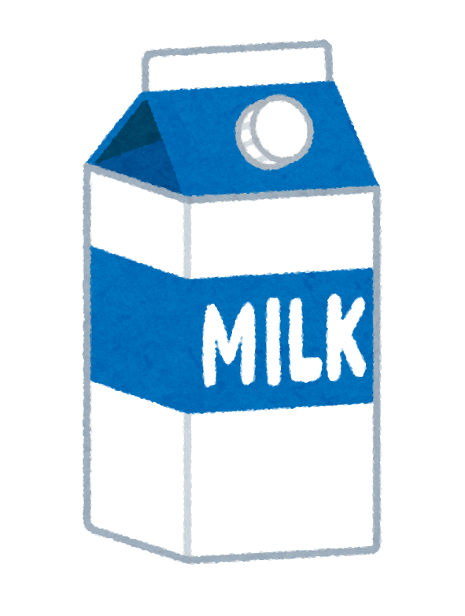
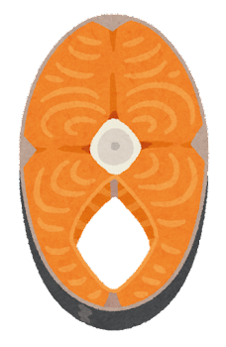
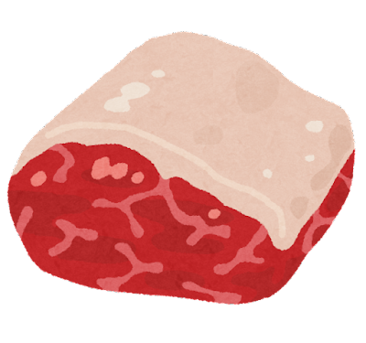
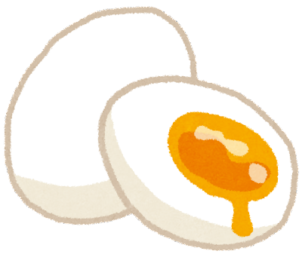



อาหารหมู่ที่ 1
อาหารในหมู่นี้ ได้แก่ เนื้อ นม ไข่ และถั่วต่างๆ
ประโยชน์ก็คือ ทำให้ร่างกายเจริญเติบโต แข็งแรง มีภูมิต้านทานโรค สร้างกระดูก กล้ามเนื้อและเลือด

Slide 6

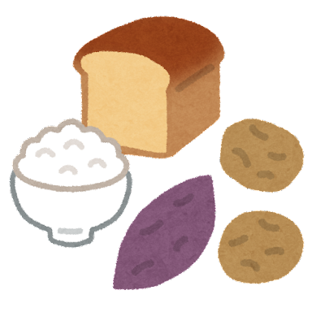

อาหารหมู่ที่ 2
อาหารในหมู่นี้ ได้แก่ ข้าว แป้ง น้ำตาล เผือก มัน
ประโยชน์ก็คือ สร้างพลังงาน
แก่ร่างกาย
ให้ร่างกายทำงานได้
และยังให้ความมอบอุ่น
แก่ร่างกายอีกด้วย

Slide 7






อาหารหมู่ที่ 3
อาหารในหมู่นี้ ได้แก่ ผักต่างๆ เช่น ผักบุ้ง คะน้า
ประโยชน์ก็คือ ให้ความแข็งแรงกับกล้ามเนื้อ ฟัน ช่วยให้ระบบย่อยอาหาร และการขับถ่ายเป็นปกติ

Slide 8





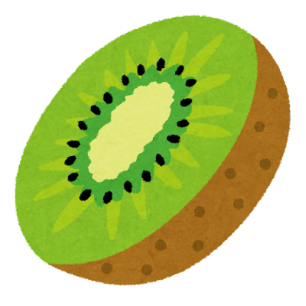
อาหารหมู่ที่ 4
อาหารในหมู่นี้ ได้แก่ ผลไม้ต่างๆ เช่น กล้วย ส้ม
ประโยชน์ก็คือ บำรุงสุขภาพผิวให้เปล่งปลั่ง และทำให้สุขภาพปากและเหงือกแข็งแรง

Slide 9

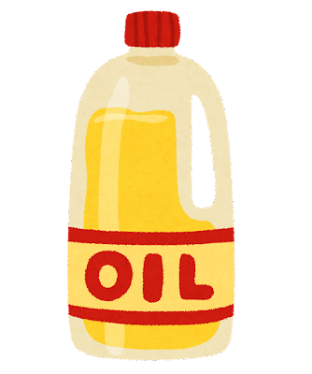


อาหารหมู่ที่ 5
อาหารในหมู่นี้ ได้แก่ น้ำมันพืช น้ำมันจากสัตว์ เนย
ประโยชน์ก็คือ ให้ความอบอุ่นกับร่างกาย ป้องกันการกระทบกระเทือนของร่างกาย และป้องกันความร้อน

Slide 10



ดูนิทาน
คลิกเพื่อดูนิทาน

Slide 11








ฟังเพลง

Slide 12
แบบ ฝึกหัด
คำชี้แจง
ให้เลือกคำตอบที่ถูกต้องเพียง 1 ข้อ

Slide 13

ข้อ 1 สารอาหารโปรตีนมีมากในอาหารหมู่ใด
หมู่ที่ 1
หมู่ที่ 2
หมู่ที่ 3
หมู่ที่ 4

Slide 14

ตอบผิด
อาหารหมู่ที่ 1 โปรตีน
อาหารในหมู่นี้ ได้แก่ เนื้อ นม ไข่ และถั่วต่างๆ
ประโยชน์ก็คือ ทำให้ร่างกายเจริญเติบโต แข็งแรง มีภูมิต้านทานโรค สร้างกระดูก กล้ามเนื้อและเลือด
ตอบใหม่

Slide 15

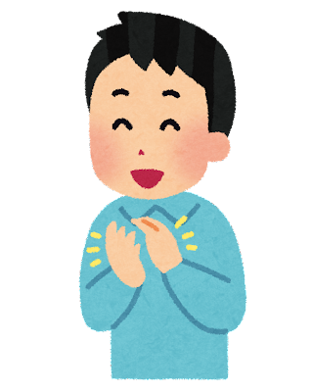
ตอบถูก
ถูกต้อง
ไปข้อต่อไป

Slide 16

ข้อ 2 ข้อใดคืออาหารในหมู่ที่ 5
ส้ม
ข้าว
ผักบุ้ง
เนย

Slide 17
ตอบผิด
อาหารหมู่ที่ 5 ได้แก่ น้ำมันพืช น้ำมันจากสัตว์ เนย
ตอบใหม่

Slide 18
ตอบถูก
ถูกต้อง
ไปข้อต่อไป

Slide 19
ข้อ 3 ข้อใดคือประโยชน์ของอาหารหมู่ที่ 2
สร้างพลังงาน
แก่ร่างกาย
บำรุงสุขภาพผิว
ให้ความอบอุ่น
สร้างกระดูก กล้ามเนื้อและเลือด

Slide 20
ตอบผิด
อาหารในหมู่ที่ 2 ประโยชน์ก็คือ สร้างพลังงานแก่ร่างกาย ให้ร่างกายทำงานได้ และยังให้ความมอบอุ่นแก่ร่างกายอีกด้วย
ตอบใหม่

Slide 21
ตอบถูก
ถูกต้อง
ไปข้อต่อไป

Slide 22

ข้อ 4 ข้อใดถูก
ผักบุ้งอยู่ในหมู่ที่ 5
เนื้อหมูอยู่ในหมู่ที่ 3
โดนัทให้วิตามิน
กล้วยอยู่ในหมู่ที่ 4

Slide 23

ตอบผิด
อาหารหมู่ที่ 4 ในหมู่นี้ ได้แก่ ผลไม้ต่างๆ เช่น กล้วย ส้ม
ประโยชน์ก็คือ บำรุงสุขภาพผิวให้เปล่งปลั่ง และทำให้สุขภาพปากและเหงือกแข็งแรง
ตอบใหม่

Slide 24
ตอบถูก
ถูกต้อง
ไปข้อต่อไป

Slide 25
ข้อ 5 อาหารในข้อใดช่วยให้ระบบย่อยอาหาร และการขับถ่ายเป็นปกติ
โดนัท
สลัด
กุ้งทอด
สเต็ก

Slide 26
ตอบผิด
อาหารในหมู่ที่ 3 ได้แก่ ผักต่างๆ เช่น ผักบุ้ง คะน้า
ประโยชน์ก็คือ ให้ความแข็งแรงกับกล้ามเนื้อ ฟัน ช่วยให้ระบบย่อยอาหาร และการขับถ่ายเป็นปกติ
ดังนั้นโดนัท กุ้งทอด สเต็กจึงเป็นคำตอบที่ผิด
ตอบใหม่

Slide 27
ตอบถูก
ถูกต้อง
จบแล้ว

Slide 28



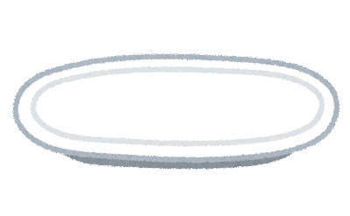
เล่นเกม
เรามาทำสลัดกันเถอะ
สลัดนั้นให้วิตามิน ดังนั้นจะมีวัตถุดิบอะไรบ้างนะ

